Slide 1


图象视频编码系统的组成：
编码器
有损
无损
分析
量化
二进制编码
信源模型
量化参数
参数统计
信道
噪声
合成
逆量化
二进制解码
解码器

Slide 2
3.3 量化
3.3.1 量化原理
3.3.2 标量量化
3.3.3 矢量量化
3.3.4 最优量化器设计

Slide 3
3.3.1 量化原理
量化处理是使数据比特率下降的一个强有力的措施。
量化处理总是把一批输入，量化到一个输出级上，所以量化处理是一个多对一的处理过程，是个不可逆过程，量化处理中有信息丢失。

Slide 4
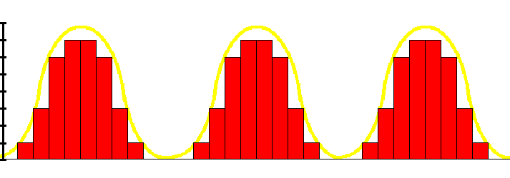
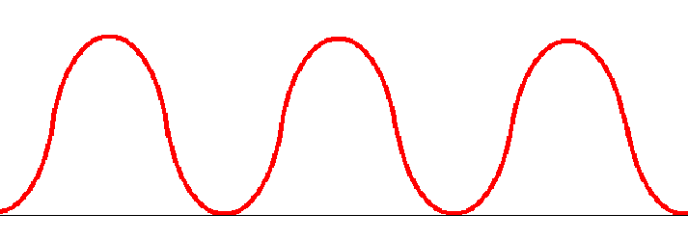
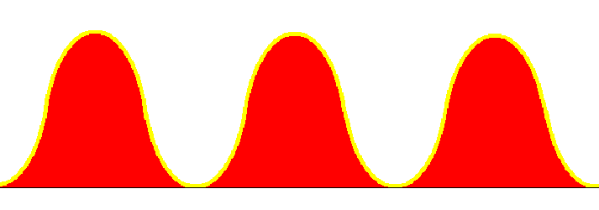
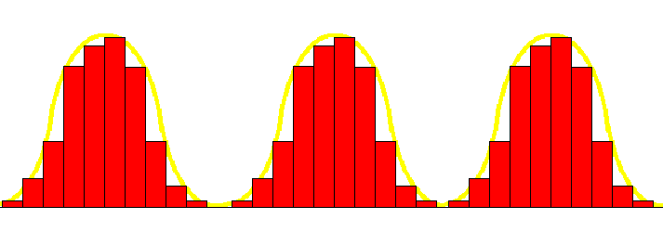
量化原理
将采样样本的幅度按照量化级别决定其取值的过程。目的是将采样样本的幅度值离散化。
量化之前需要规定量化级，比如8级，16级等。
量化是一个多对一的映射。

Slide 5
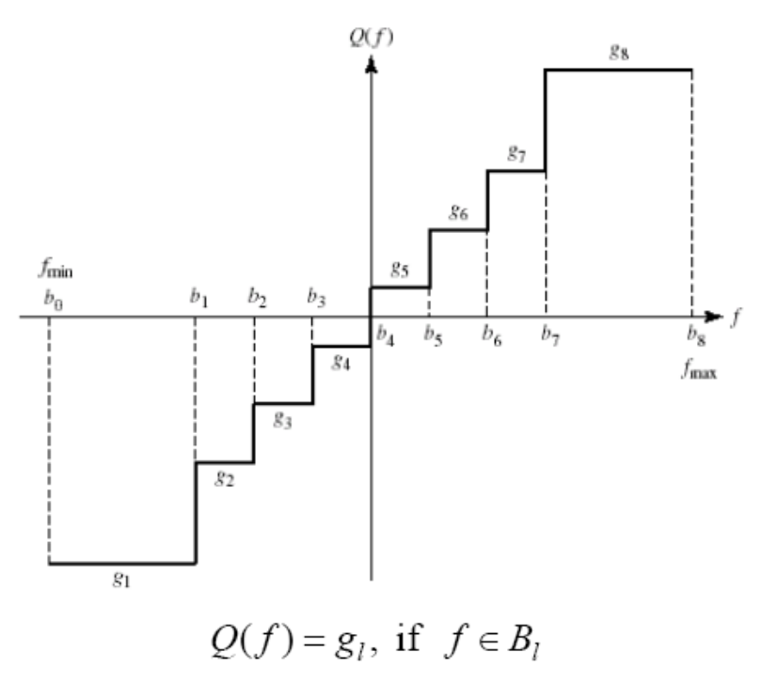

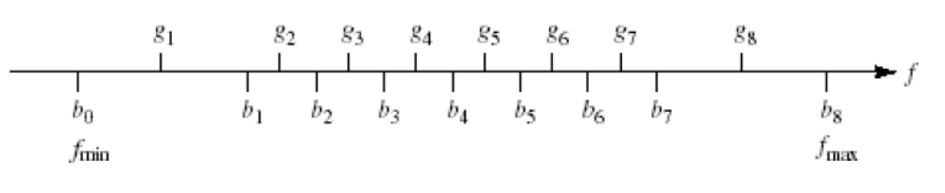
3.3.2 标量量化
对数字化后的数据或PCM数据（样本值）一个一个地进行量化，称为标量量化。
参数：
  量化级别
  量化区间划分
  量化区间输出值
  量化映射函数

Slide 6
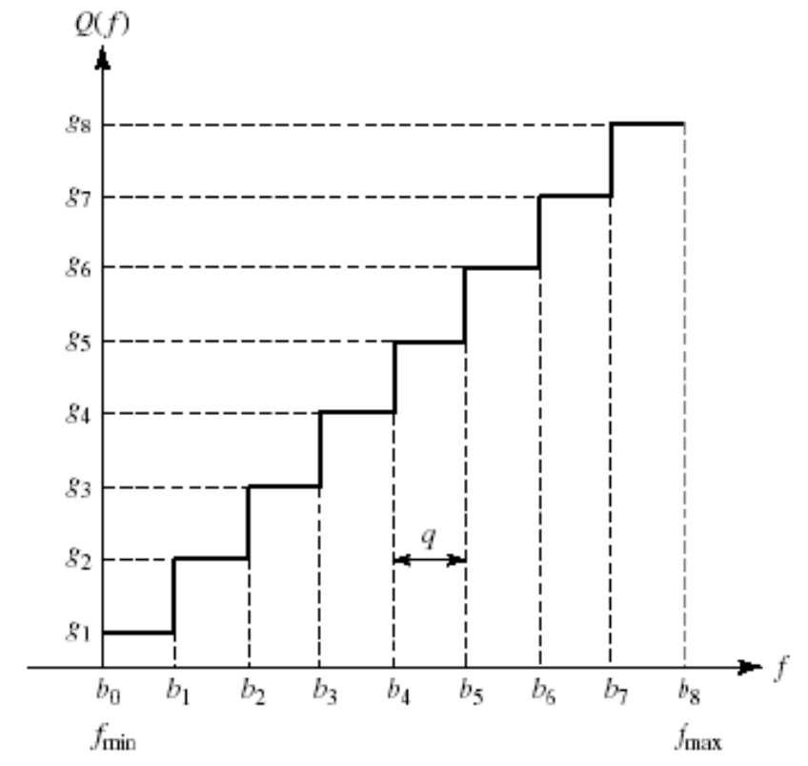
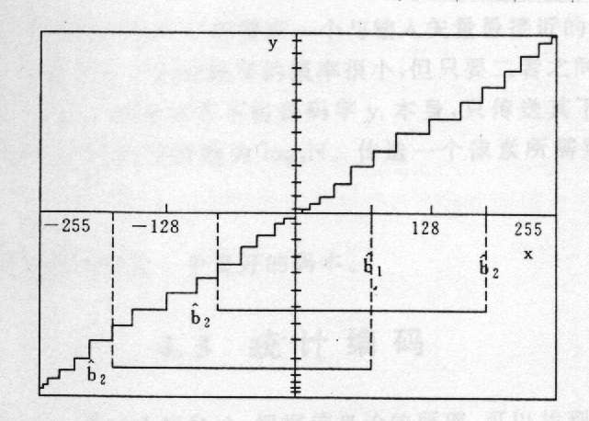
均匀量化
量化区间间隔一致
非均匀量化
在随机变量X出现概率比较高的间隔内，选择较小的判决间隔，而在其他区域内选择较大的间隔，这样可以以较小的量化均方误差进行量化。
自适应量化
根据信号分布不均匀的特点，系统具有随输入信号的变化而改变量化区间大小, 以保持输入给量化器的信号基本均匀的能力，这种能力称为自适应量化。

Slide 7
3.3.3 矢量量化
矢量量化编码是近年来图像、语音信号编码技术中颇为流行的一种新型量化编码方法。矢量量化编码方法一般是有失真编码方法。矢量量化的名字是相对于标量量化而提出的。对于PCM数据，对每一个符号进行量化叫标量量化。若对这些数据分组，每组K个符号构成一个K维矢量，然后以矢量为单元，逐个矢量进行量化，称矢量量化。

Slide 8
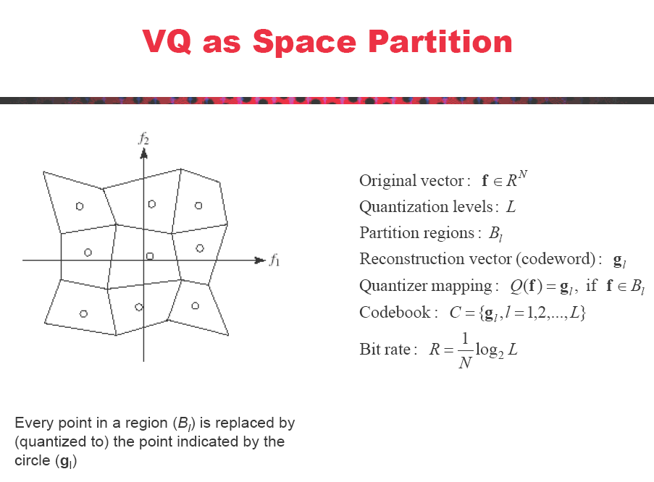

Slide 9
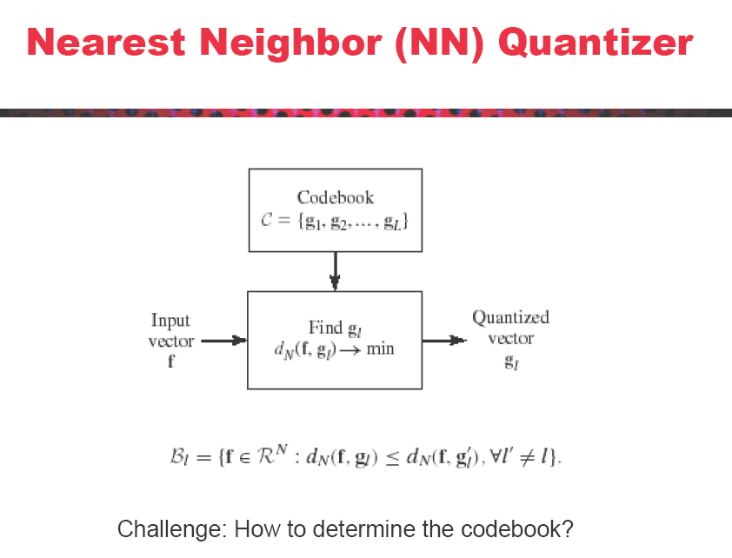

Slide 10
自选练习：
试分析矢量量化优于标量量化的原理

Slide 11
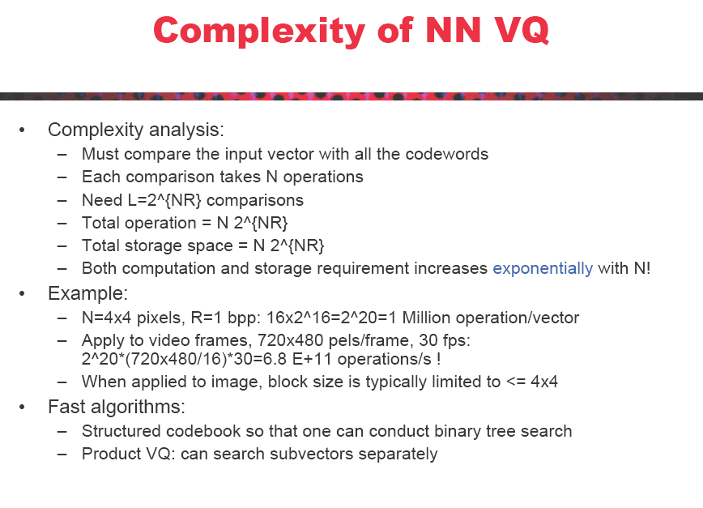
Give some ideas of yourself

Slide 12
3.3.4 标量量化器的设计
量化器的设计要求
通常设计量化器有下述两种情况：
▲给定量化分层级数，满足量化误差最小。
▲限定量化误差，确定分层级数，满足以尽量小的平均比特数，表示量化输出。

Slide 13
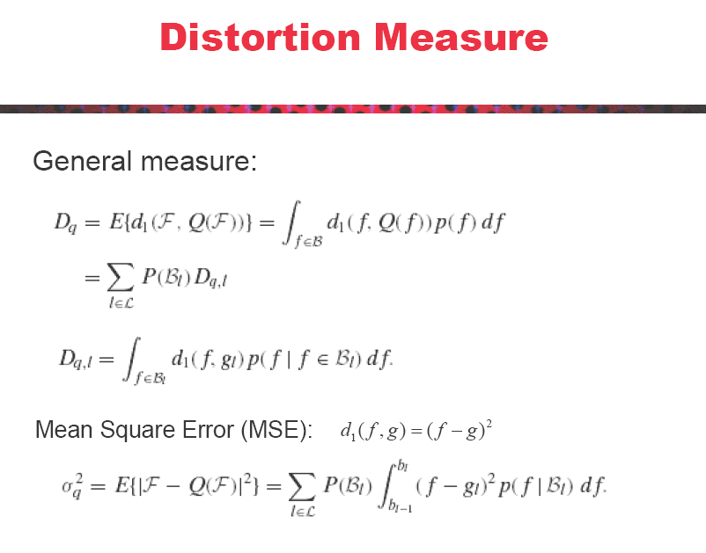

Slide 14
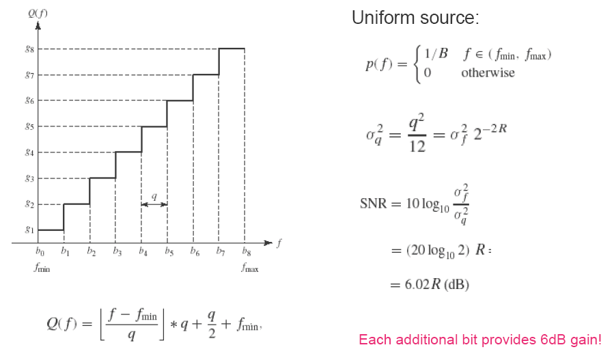
均匀量化

Slide 15
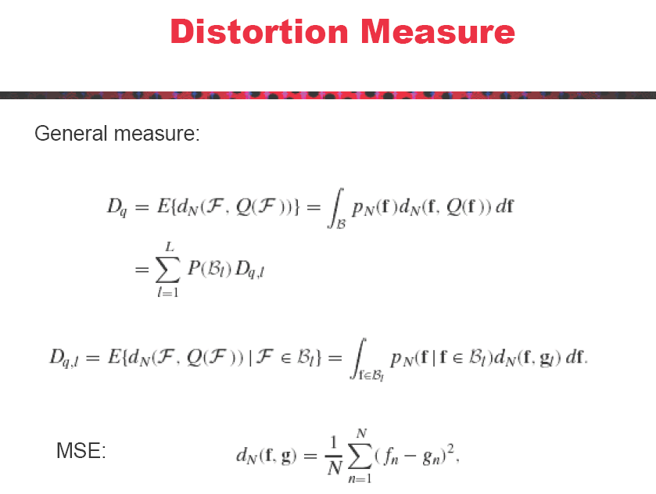

Slide 16
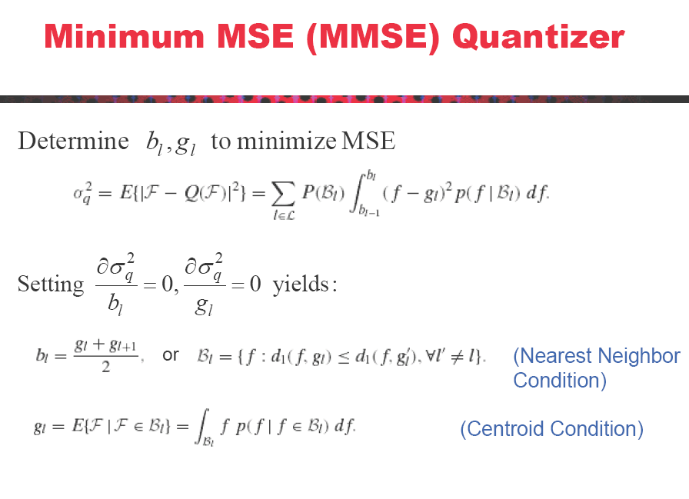

Slide 17
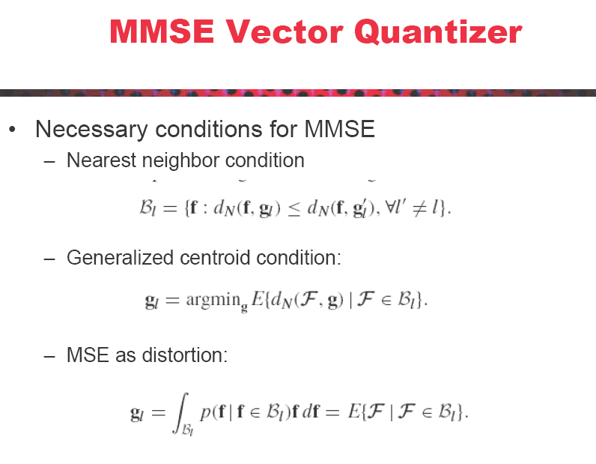

Slide 18
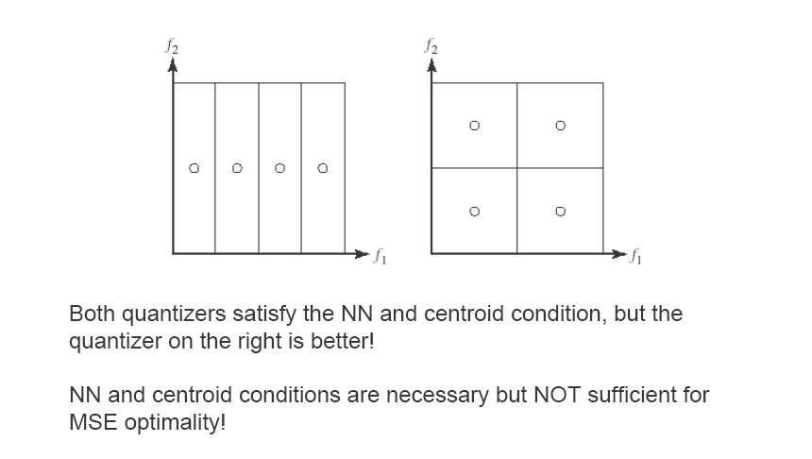
局限

Slide 19
最佳矢量量化器
对于给定的比特率R或（等价地）码表大小L，使给定的失真准则最小。理想情况下，应同时确定码字和分割区域，使平均失真最小。
最优化解：
  对于给定的码字，分割区域应使所有区域上的平均失真最小；
  对于给定的分割区域，码字的选择应使区域内的失真最小。

Slide 20
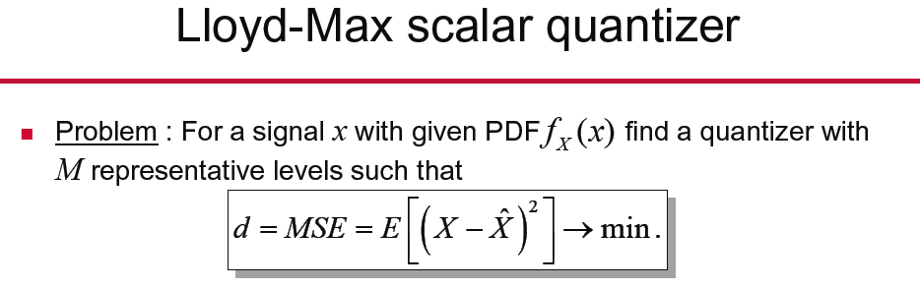
Solution: Lloyd-Max quantizer
[Lloyd,1957] [Max,1960]

Slide 21
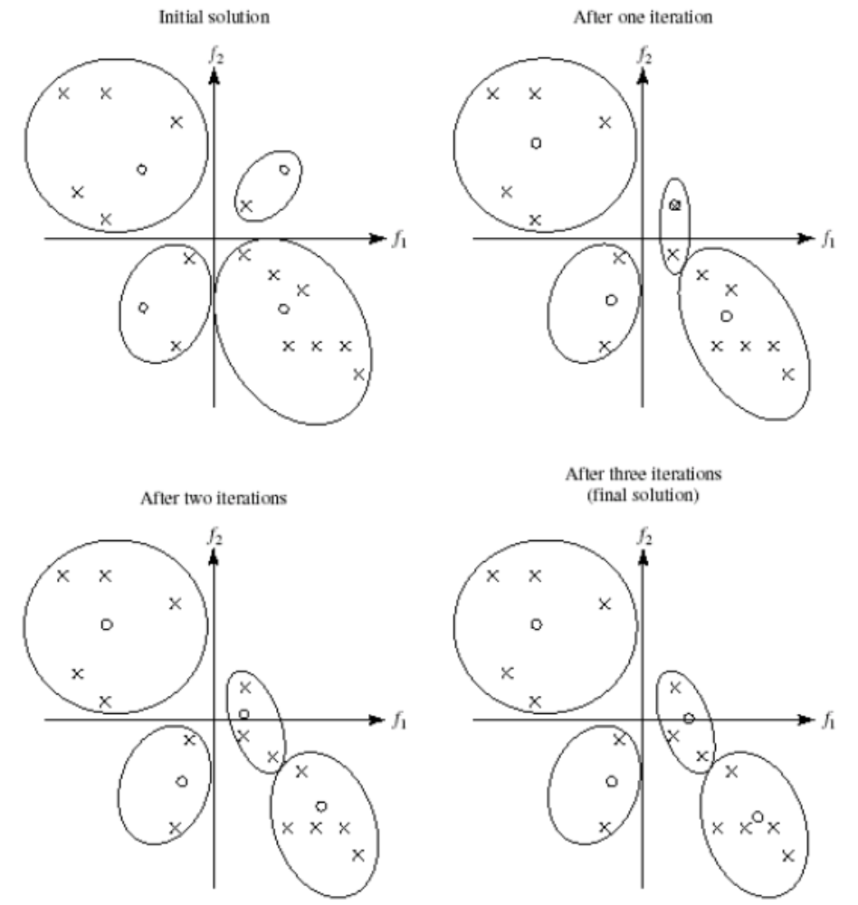
基于训练数据设计最佳量化器的劳埃德(Lioyd)算法
当欲量化信号的分布未知时，可以基于含有欲量化的代表性样点的训练集进行量化器设计：通过迭代更新量化区间的重建值和分界值，在每次迭代中，首先根据质心条件重新计算重建值，然后基于最近邻条件分割所有训练样点，并以均方差(MSE )为量化失真计算准则。

Slide 22
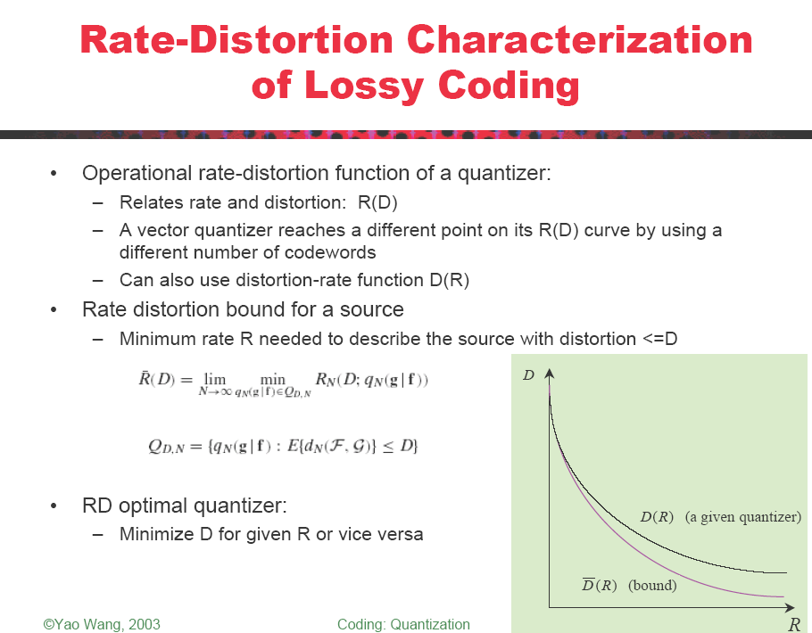

Slide 23
